Slide 1


T.C.
IĞDIR ÜNİVERSİTESİ
STRATEJİ GELİŞTİRME DAİRE BAŞKANLIĞI
BİRİM ÇALIŞMASI SUNUMU

Slide 2
SUNUŞ
Maliye Bakanlığına bağlı olarak hizmet veren Bütçe Dairesi Başkanlığı 31.12.2005 tarihi itibariyle kapatılarak yerine 01.01.2006 tarihinden itibaren faaliyete geçmek üzere Strateji Geliştirme Daire Başkanlığımız kurulmuştur. Başkanlığımız 5018 sayılı Kamu Mali Yönetimi ve Kontrol Kanununun 60 ıncı ve 5436 sayılı kanunun 15 inci maddesine dayanılarak hazırlanan Strateji Geliştirme Birimlerinin Çalışma Usul ve Esasları Hakkında Yönetmelik çerçevesinde görev yapmaktadır.

Slide 3

İNSAN KAYNAKLARI
Başkanlığımız 2017 yılı Haziran ayı itibariyle aşağıdaki tabloda unvanları verilen 9 (dokuz) personel ile görev ve sorumluluklarını yerine getirmektedir.
Daire Başkanı | 1
Müdür | 2
Şef | 2
Bilgisayar İşletmeni | 2
Memur | 1
TOPLAM | 8

Slide 4
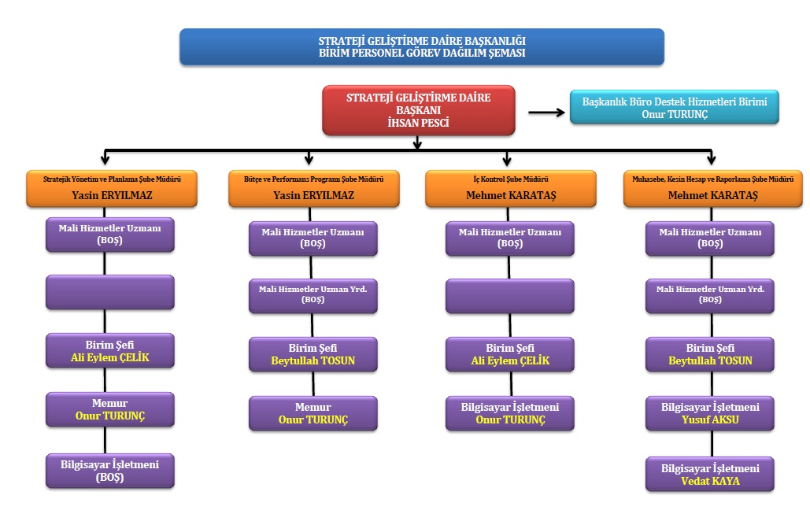

Slide 5
Teşkilat şemamızda görüldüğü üzere başkanlığımız dört birim şeklinde faaliyet vermektedir. Şimdi bu birimlerin görev ve yetkilerine göz atalım ;
Stratejik Yönetim ve Planlama Şube Müdürlüğü Görevleri :
1. Ulusal kalkınma programlarına dayanarak hazırlanan program çerçevesinde orta ve uzun vadeli strateji ve politikalarını belirlemek
2. Amaç ve hedefleri oluşturmak üzere çalışmalar yapmak
3. Birim faaliyet raporlarını esas alarak idarenin faaliyet raporunu hazırlamak
4. Stratejik planlama çalışmalarına yönelik bir hazırlık programı oluşturmak
5. İdarenin stratejik planlama sürecinde ihtiyaç duyulacak eğitim ve danışmanlık hizmeti vermek
6. İdarenin stratejik planın hazırlanmasını koordine etmek
7. Stratejik planlamaya ilişkin her türlü çalışmayı yürütmek

Slide 6
8. İdarenin görev alanına giren konularda performans ve kalite ölçütlerini belirlemek ve geliştirmek
9. İdarenin yönetimi, hizmetlerin geliştirilmesi ve performansla ilgili verileri toplamak, analiz etmek ve yorumlamak
10. İdarenin görev alanına giren konularda, hizmetleri etkileyecek dış faktörleri incelemek
11. Kurum içi kapasite araştırması yapmak
12. Hizmetlerin etkililiğini ve tatmin düzeyini analiz etmek ve genel araştırmalar yapmak
13. Yeni hizmet fırsatları belirlemek etkililik ve verimliliği önleyen tehditlere tedbirler almak
14. İdare faaliyetleriyle ilgili veri toplamak ve analiz etmek
15. İdare faaliyetlerinin stratejik plan, performans programı ve bütçeye uygunluğunu izlemek ve değerlendirmek.
16. Mali konularda Daire Başkanı tarafından verilen diğer görevleri yapmak.

Slide 7
Bütçe ve Performans Programı Şube Müdürlüğü Görevleri :
Performans programı hazırlıklarının koordinasyonunu sağlamak
Bütçeyi hazırlamak
Ayrıntılı harcama programını hazırlamak Bütçe işlemlerini gerçekleştirmek ve kayıtlarını tutmak
Ödenek gönderme belgesi düzenlemek
Yatırım programı hazırlıklarının koordinasyonunu sağlamak
Yatırım uygulama sonuçlarını izlemek
Yıllık yatırım değerlendirme raporunu hazırlamak
Bütçe uygulama sonuçlarını raporlamak; sorunları önleyici ve etkiliği artırıcı tedbirler üretmek
İdare faaliyetlerinin stratejik plan, performans programı ve bütçeye uygunluğunu izlemek ve değerlendirmek
Görev alanına ilişkin mali istatistikleri hazırlamak

Slide 8

İç Kontrol ve Ön Mali Kontrol Şube Müdürlüğü Görevleri:
1. İç kontrol sisteminin kurulması, standartların uygulanması ve geliştirilmesi konularında çalışmalar yapmak,
2. İdarenin görev alanına ilişkin konularda standartlar hazırlamak,
3. Ön mali kontrol faaliyetini yürütmek,
4. Amaçlar ve sonuçlar arasındaki farklılığı giderici ve etkililiği artırıcı tedbirler önermek,
5. Mali konularda Daire Başkanı tarafından verilecek diğer görevleri yapmak.

Slide 9
Muhasebe Kesin Hesap ve Raporlama Şube Müdürlüğü Görevleri :
1. Mali istatistikleri ve Bütçe kesin hesabını hazırlamak,
2. Gelir ve alacakların takip ve tahsil işlemlerini yürütmek,
3. Muhasebe hizmeti yürütmek,
4. İdarenin mülkiyetinde veya kullanımında bulunan taşınır ve taşınmazlarına ilişkin icmal cetvelleri düzenlemek,
5. Mali konularda Daire Başkanı tarafından verilen diğer görevleri yapmak.

Slide 10


STRATEJİ GELİŞTİRME DAİRE
BAŞKANLIĞI NE İŞ YAPAR
FAALİYETLERİMİZ
Günlük :
Üniversitemizin bankalardaki vadeli ve vadesiz mevduatlarının takibini yapmak.
Muhasebat sistemi üzerinden mizan kontrolü yapmak.
Birimlerden gelen ödeme emirlerinin mevzuata uygunluğunu kontrol ederek, gerekli eksiklerin birimlerce giderilmesini sağlamak.

Slide 11
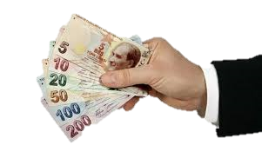

Haftanın Salı,Çarşamba ve Cuma günleri bankaya gönderilmek üzere ödeme yapmak.
Gelen-giden yazıların ( banka yazışmaları,sgk,defterdarlık,bakanlıklar,kurum içi yazışmalar v.s. ) takibini yapmak.
Maliye Bakanlığı ,YÖK ve Sayıştay denetçilerine gerektiğinde bilgiler vermek, bunlarla ilgili yazışmalar yürütmek.
Hazine nakit takibini yapmak .

Slide 12


Aylık :
Her ayın 23’ üne kadar vergimiz beyan edilir, en geç 26’sında ödemesi yapılır.
Akademik ve idari personelimizin sgk prim ödemesi , emekli kesenekleri her ayın 25’ine kadar ödenir.
Kefalet aidatı ve sendika kesintileri ödenir.
Personel maaş,ek ders, idari görev vs. ödemeler yapılır.

Slide 13


Sayıştay denetimine sunulmak üzere ödeme emri belgelerinin tasnifi
sağlanarak düzenli ve sürekli bir arşiv oluşturmak.
Muhasebe kesin hesaba ait mali tabloların düzenlenmesi ve birim web sayfasında yayınlanması.
Kişi borçlarının ve icra kesintilerinin takibini sağlamak.
Personel hareketlerinin takibini (terfi,atama,medeni durum , çocuk yardımı v.s.) ve bilgi güncellemelerini yapmak.

Slide 14


3 Aylık :
Üniversitemizin gelir-gider ve faaliyetlerini gösteren 3 aylık faaliyet raporu hazırlanır.
(DAP) Yatırım projeleri raporu hazırlanır.
Yatırım izleme ve değerlendirme raporu.

Slide 15


Yıllık :
Kesin hesap raporu
Birim faaliyet raporu
Üniversite faaliyet raporu
Performans programı
Kesin hesap raporu
Yönetim dönemi raporu
Kurumsal mali durum raporu
Kurum içi değerlendirme raporu
Yatırım izleme ve değerlendirme raporu

Slide 16


5 Yıllık :
Birer nüshası Maliye Bakanlığı ve Sayıştay Başkanlığına gönderilmek üzere Stratejik plan hazırlanır .
Yüksek Öğretim Kurumu başkanlığına gönderilmek üzere kurum dış değerlendirme raporu hazırlamak.

Slide 17
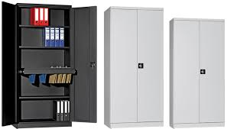
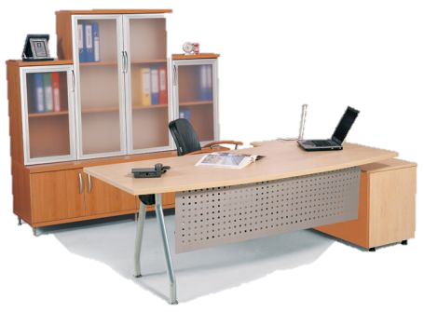
Bunların dışında Üniversite Rektörünün görevlendirdiği taşınır kayıt konsolide yetkilimiz :
Kurumun harcama birimlerinin taşınır hesaplarının konsolide işlemlerini yürütmek
Taşınır Mal Yönetmeliği uygulamalarında görülen
aksaklık ve sorunları giderici önlemleri almak ve yetkisi dışında olanlar için gerekli önerilerde bulunmak,
Taşınır kesin hesap cetveli ile taşınır hesabı icmal cetvelini üst yönetici adına hazırlamak, işlerinden sorumludur

Slide 18

MALİ BİLGİLER
Üniversitemizin 2017 yılı kanuni bütçesi 69.959.000 TL’ dir.
Bütçenin harcama birimlerine dağılımı aşağıdaki tabloda verilmiştir.

Slide 19
2017 BİRİM ÖDENEKLERİ LİSTESİ
AÇIKLAMA | 2017 ÖDENEĞİ ( TL )
SAĞLIK BİLİMLERİ ENSTİTÜSÜ | 201.000
IĞDIR SAĞLIK HİZMETLERİ MESLEK YÜKSEKOKULU | 2.863.000
FEN BİLİMLERİ ENSTİTÜSÜ | 525.000
Fen-Edebiyat Fakültesi | 2.757.000
MÜHENDİSLİK FAKÜLTESİ | 3.118.000
IĞDIR ZİRAAT FAKÜLTESİ | 5.574.000
Teknik Bilimler Meslek Yüksekokulu | 1.630.000
SOSYAL BİLİMLER ENSTİTÜSÜ | 484.000
İktisadi ve İdari Bilimler Fakültesi | 1.668.000
Güzel Sanatlar Fakültesi | 399.000
İLAHİYAT FAKÜLTESİ | 4.078.000
Turizm Fakültesi | 141.000
Beden Eğitimi ve Spor Yüksekokulu | 412.000
Uygulamalı Bilimler Yüksekokulu | 148.000
IĞDIR MESLEK YÜKSEKOKULU | 1.879.000
Tuzluca Meslek Yüksekokulu | 708.000
ÖZEL KALEM (REKTÖRLÜK) | 1.526.000
ÖZEL KALEM (GENEL SEKRETERLİK) | 884.000
İDARİ VE MALİ İŞLER DAİRE BAŞKANLIĞI | 13.960.000
PERSONEL DAİRE BAŞKANLIĞI | 1.369.000
KÜTÜPHANE VE DOKÜMANTASYON DAİRE BAŞKANLIĞI | 816.000
SAĞLIK, KÜLTÜR VE SPOR DAİRE BAŞKANLIĞI | 1.941.000
BİLGİ İŞLEM DAİRE BAŞKANLIĞI | 754.000
YAPI İŞLERİ VE TEKNİK DAİRE BAŞKANLIĞI | 20.464.000
ÖĞRENCİ İŞLERİ DAİRE BAŞKANLIĞI | 645.000
STRATEJİ GELİŞTİRME DAİRE BAŞKANLIĞI | 609.000
HUKUK MÜŞAVİRLİĞİ | 406.000
 | TOPLAM : 69.959.000 TL

Slide 20

2017 HARCAMA KALEMLERİ
HARCAMA KALEMLERİ | ÖDENEK MİKTARI | HARCANAN TUTAR | GERÇEKLEŞME %
PERSONEL GİDERLERİ | 31.583.000 | 25.810.572 | 81
SOSYAL GÜVENLİK GİDERLERİ | 3.812.000 | 3.108.204 | 81
MAL ve HİZMET ALIM GİDERLERİ | 11.077.000 | 11.627.157 | 104
CARİ TRANSFERLER | 987.000 | 1.130.611 | 114
SERMAYE GİDERLERİ | 22.500.000 | 13.991.985 | 62
TOPLAM | 69.959.000 | 55.668.529 | 80

Slide 21

HARCAMA KALEMLERİ | ÖDENEK MİKTARI (TL) | HARCANAN TUTAR (TL)
TÜKETİME YÖNELİK MAL ve MALZEME ALIMLARI(03.2) | 4.487.000,00 | 4.300.117
YOLLUKLAR | 229.000,00 | 244.513
HİZMET ALIMLARI | 6.058.000,00 | 5.701.875
MENKUL MAL,GAYRİMADDİ HAK ALIM, BAKIM ve ONARIM GİDERLERİ | 219.000,00 | 726.717
TEMSİL VE TANITMA GİDERLERİ | 16.000,00 | 40.566
GAYRİMENKUL MAL BAKIM VE ONARIM GİDERLERİ | 54.000,00 | 600.771
TOPLAM | 11.063.000,00 | 11.614.559

Slide 22
DOĞRUDAN TEMİNLE YAPILAN HARCAMALAR
SIRA NO | HARCAMA BİRİMİ | HARCANAN TUTAR
1 | İDARİ VE MALİ İŞLER DAİRE BAŞKANLIĞI | 245.618,98
2 | YAPI İŞLERİ VE TEKNİK DAİRE BAŞKANLIĞI | 230.013,69
3 | SAĞLIK KÜLTÜR VE SPOR DAİRE BAŞKANLIĞI | 77.600,87
4 | DİĞER BİRİMLER | 140.058,30
TOPLAM |  | 693.291,84

Slide 23



SUNUM SONA ERDİ
İLGİNİZE TEŞEKKÜR EDERİZ.
Strateji Geliştirme Daire Başkanlığı

